Slide 1

淘宝搜索离线系统介绍
一淘搜索事业部
淘宝搜索dump中心 木桑

Slide 2
概要
淘宝搜索的离线场景
计算需求
存储需求
全量流程&增量流程
集群运维
开发管理
展望
Q&A

Slide 3
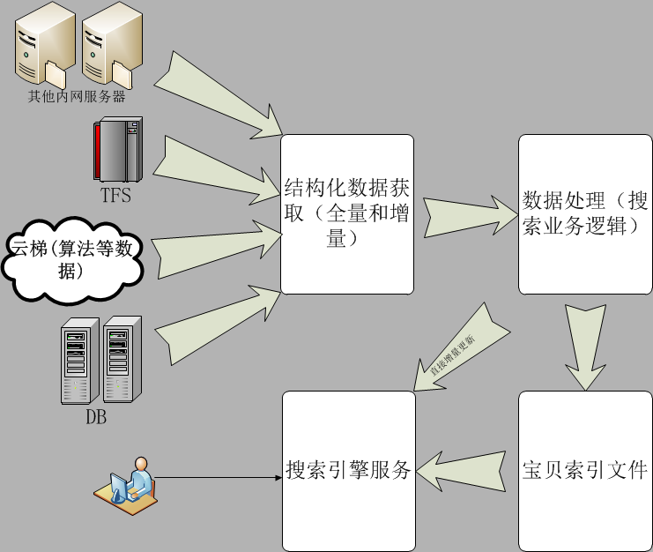
淘宝搜索的离线场景

Slide 4
离线场景 约束条件
结构化数据的完整性\准确性:数据量大而又要完整、准确,
更新及时性:更新多源头又要同步，更新数据量大而又要实时性
架构业务逻辑友好性:全量增量流程不同而又要业务代码一致等

Slide 5
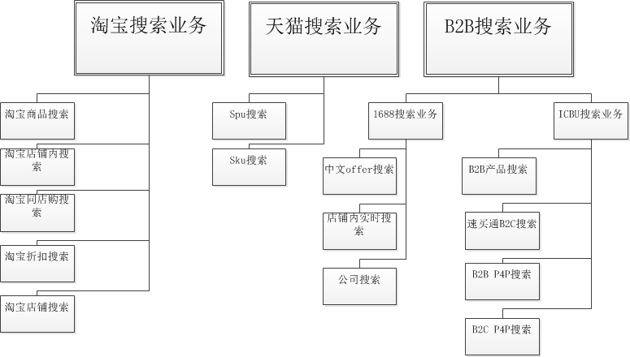
淘宝搜索业务简介

Slide 6
09年前架构
Oracle
Dump server
……
Dump server
07年:12台
08年:48台
Search Engine XML

Slide 7
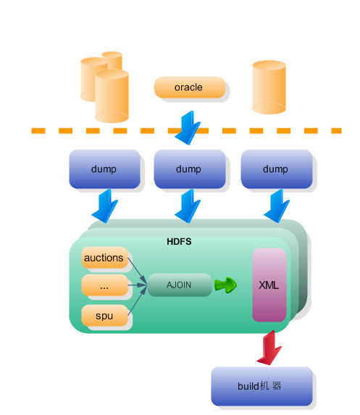
09 年架构-引入map/reduce

Slide 8
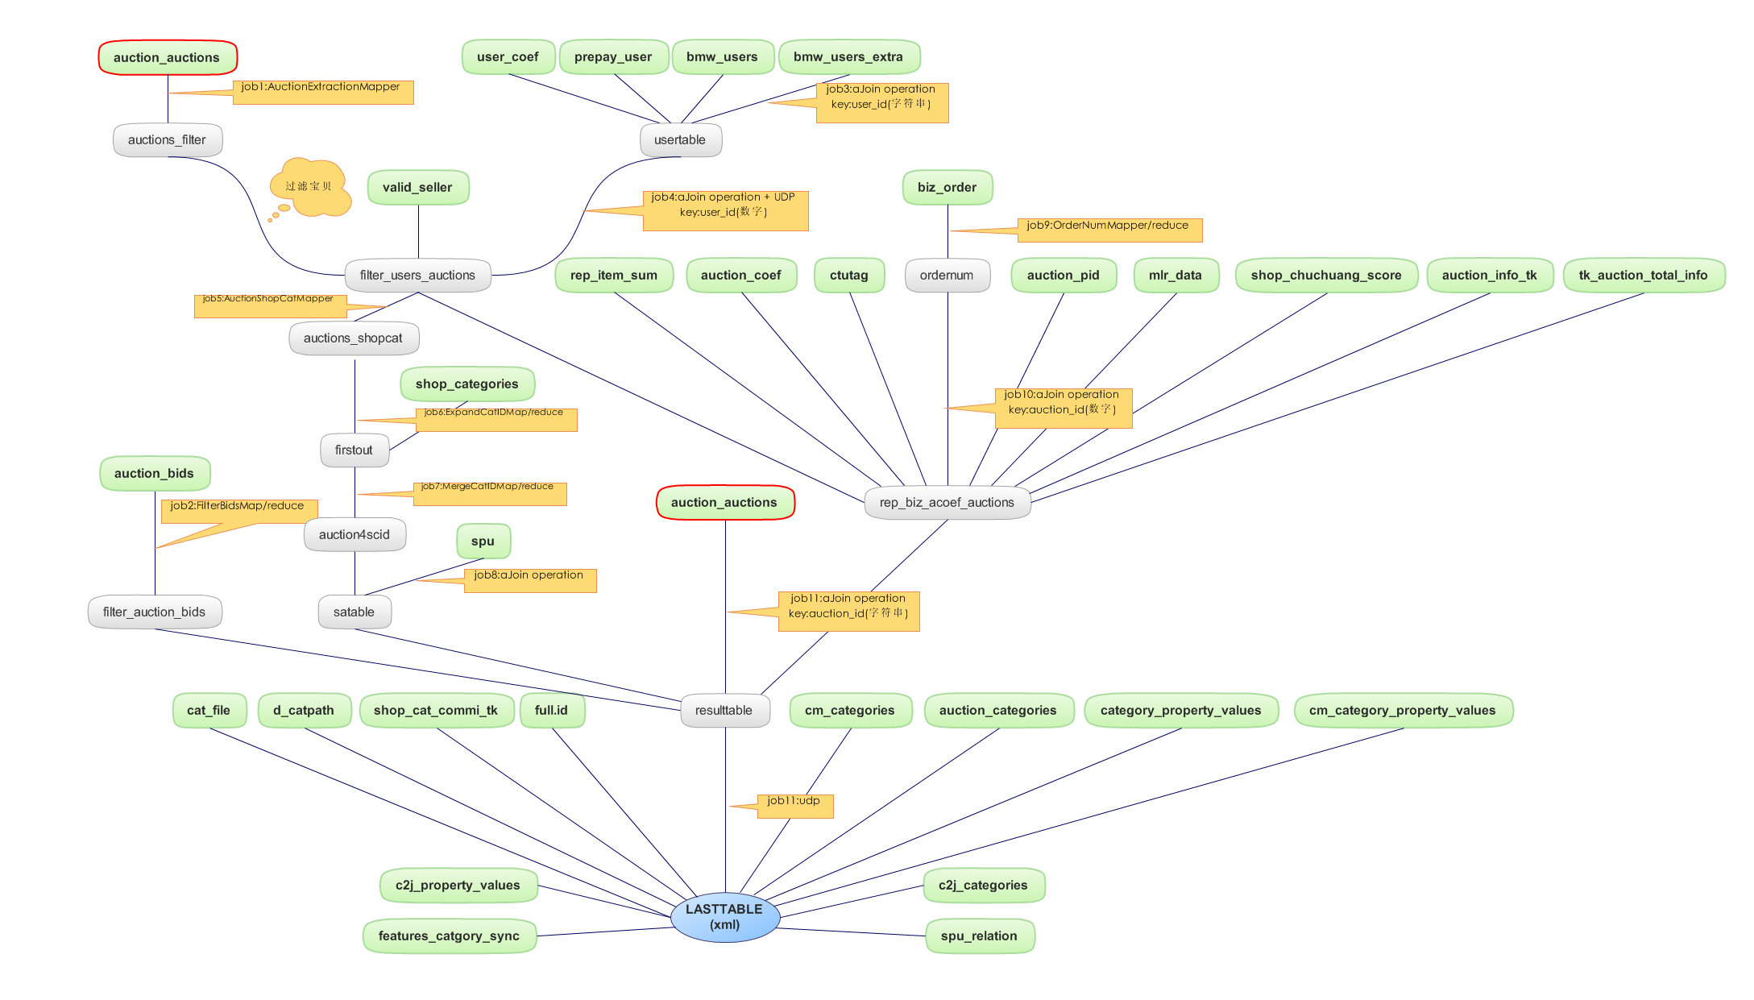
09年架构 – job 序列

Slide 9
计算需求-09年架构的问题
Job链太长；多次重复数据I/O;
问题不好查;对数据库压力大;
业务逻辑分散,开发效率不高;
Job数量跟随业务膨胀;
hdfs只有顺序写能力，没有随机读写;
增量任务速度慢;

Slide 10
计算需求-理想状态
和数据库关联少；全量时间控制在2小时内，每天做一次全量(join)计算；
透明应对数据增长，业务开发灵活；灵活融合算法逻辑
增量实时化，增量全量共用集群，复用业务代码；

Slide 11
存储需求 -- 挑战
数据量大，且增加快
各种数据来源的更新频度不一致，数据TTL不一致
既要满足全量顺序读写的需求，又要满足增量快速随机读写的需求

Slide 12
存储设计-存储层次
gcih
redis
hbase
hdfs
随机读写能力增加, latency减小
容量越来越大

Slide 13
存储的解决方案 --I
存储分层，HBase + Redis + GCIH + HDFS
把join的map/reduce计算转化为查询KV存储;
按更新频率,多版本等不同特性设置不同的Column Family
根据具体的业务场景设计rowkey，调节BlockSize大小，设置Cache级别，blockcache开关等，满足Scan和Get性能需求

Slide 14
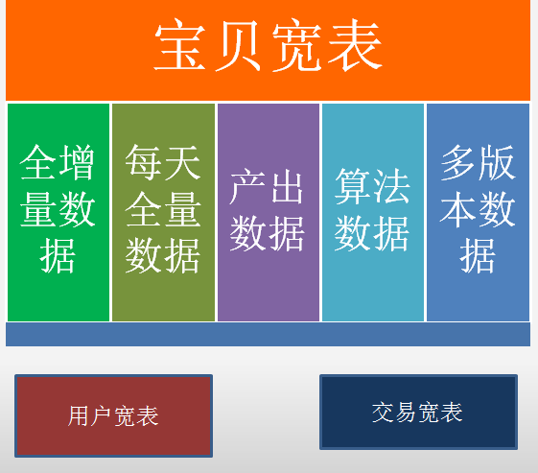
Hbase表结构 – IC表例子

Slide 15
存储的解决方案 -- II
通过cache部分热点数据(redis)优化计算
自定义Filter，解决各数据TTL不一致的问题
Coprocessor优化minor compaction
自定义major comapact的启动时间，加快scan的速度
多qualifiers解决一对多的问题

Slide 16
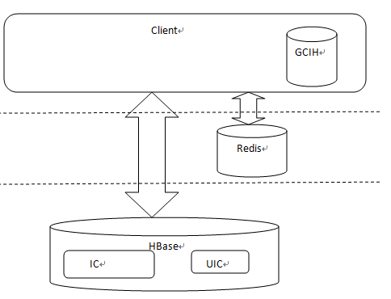
存储的分层

Slide 17
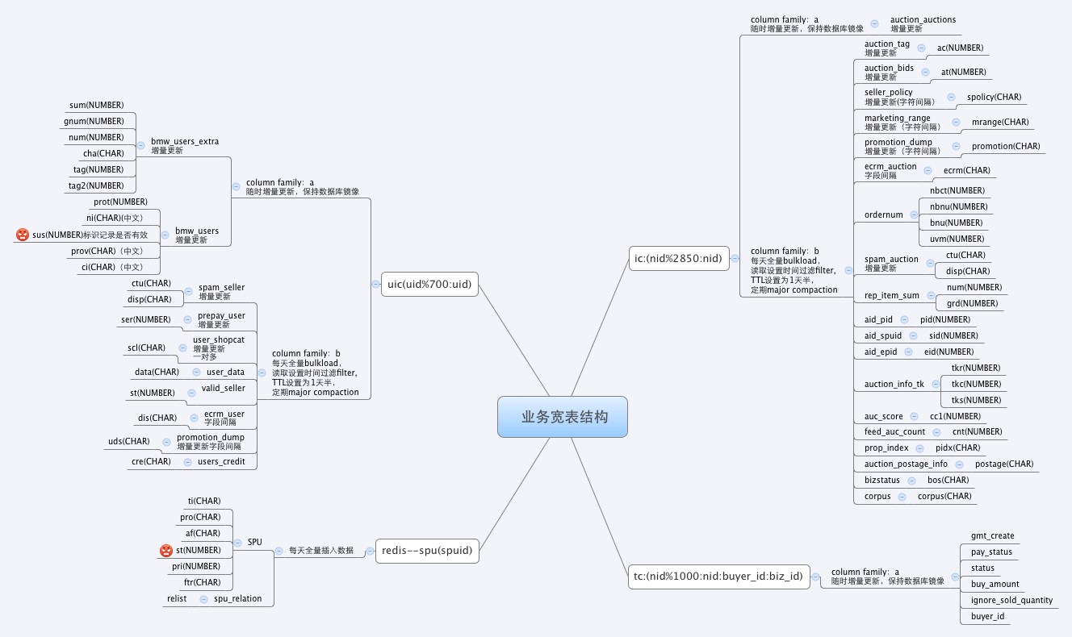
存储需求 – 逻辑表结构一览

Slide 18
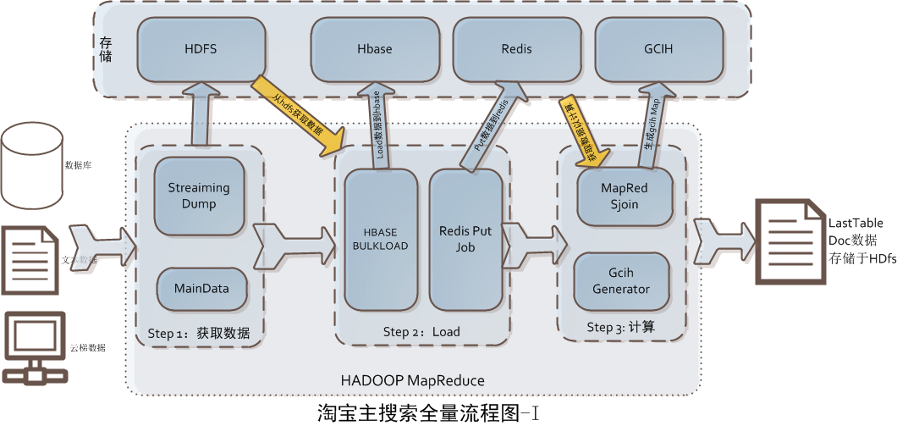
淘宝商品搜索全量计算流程 -- I

Slide 19
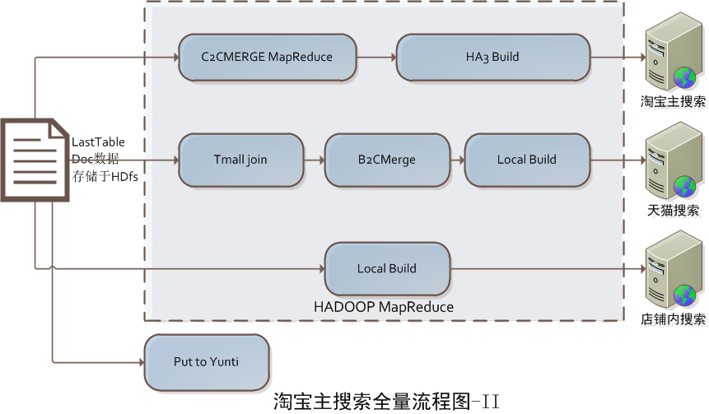
淘宝商品搜索全量计算流程 -- II

Slide 20
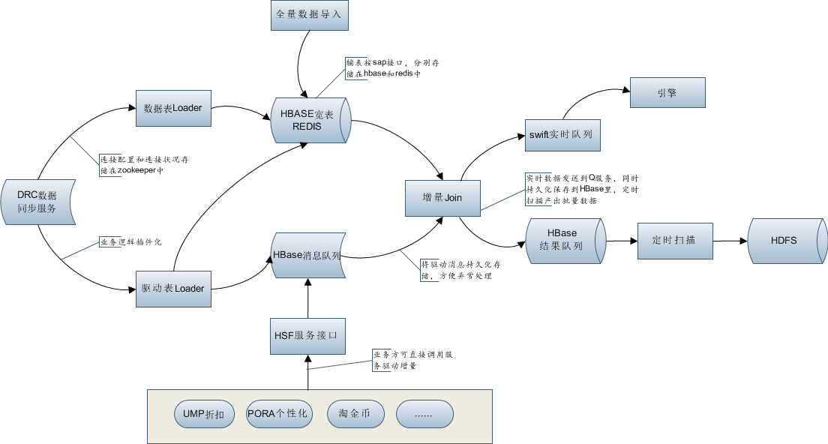
淘宝商品搜索增量流程图

Slide 21
淘宝商品搜索增量设计要点
持久化的消息队列
数据同步和计算分层
HADOOP MRv1的Daemon Task
水平扩展
流水线式计算
对外驱动服务

Slide 22
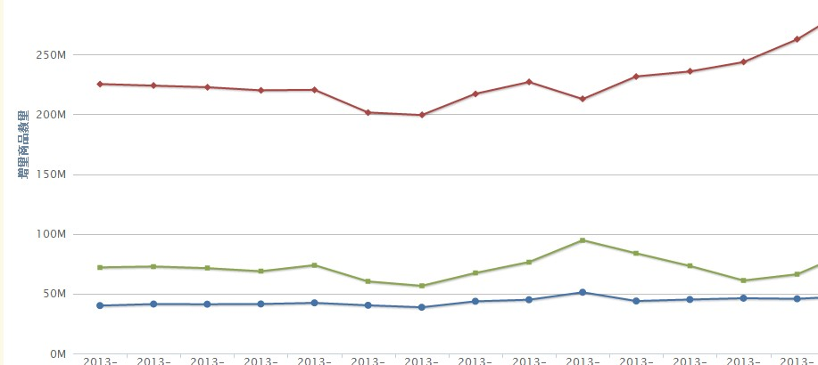
淘宝商品搜索增量现状
每天处理4亿+宝贝，产出2亿+add，8kw DEL

Slide 23
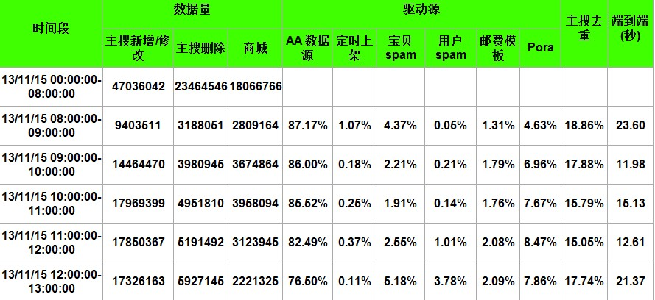
多维度驱动增量更新

Slide 24
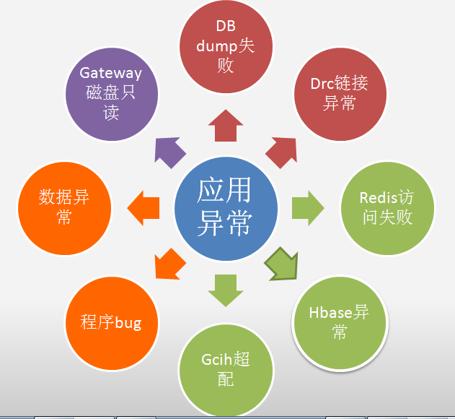
应用日常运维

Slide 25
应用日常运维---典型案例
sjoin 访问redis失败的原因分析
http://www.atatech.org/article/detail/9116/193
Hbase bulkload问题排查&patch提交hbase trunk
http://www.atatech.org/article/detail/6966/193
enable disable htable 失败引发的hbase不可用问题
解决方案：ttl +filter

Slide 26
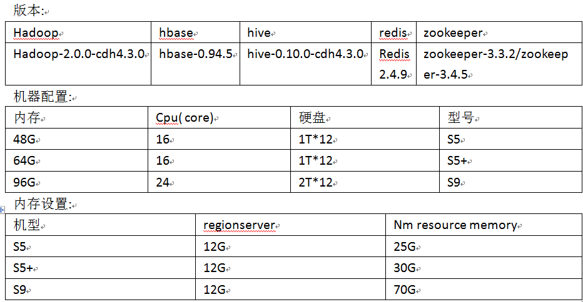
集群概况

Slide 27
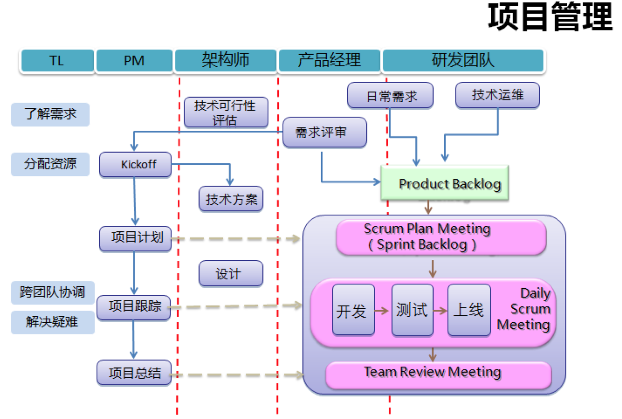
敏捷开发-项目管理

Slide 28
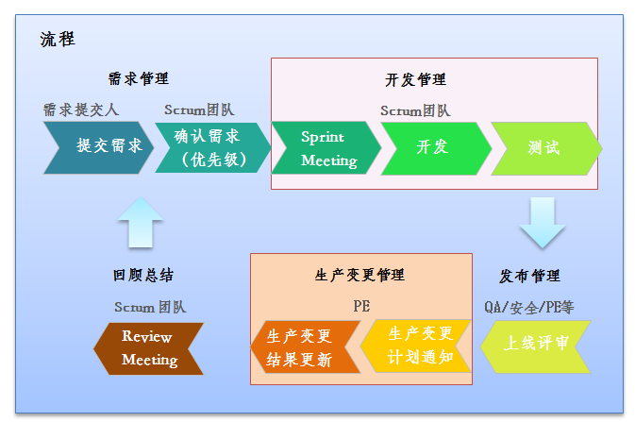
敏捷开发-流程管理

Slide 29
展望
Yarn统一管理应用所用的资源
基于yarn的实时流计算
离线计算通用解决方案Adump（离散数据源大数据量数据加工框架）；

Slide 30
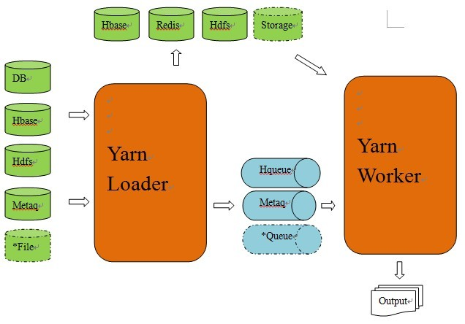
Adump 构想图

Slide 31
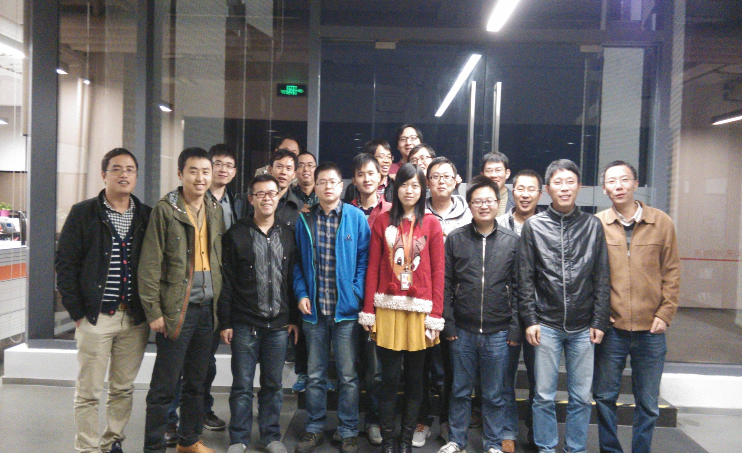
团队成员

Slide 32
Q&A

